Slide 1
ЛЕКЦІЯ 1
Загальна характеристика об'єктів систем електропостачання
ПЛАН
1.1 Характеристика системи електропостачання
1.2 Спрощена структура систем електропостачання
1.3 Основні вимоги, що пред'являються до СЕП
1.4 Проектування систем електропостачання

Slide 5
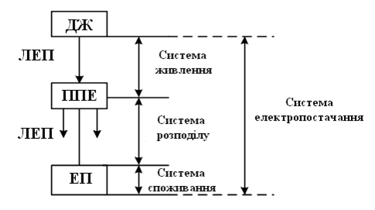
Систему електропостачання підприємства можна умовно розбити на 3 частини: систему живлення, систему розподілу й систему споживання.
У якості ДЖ можуть бути:
- електрична станція або підстанція енергосистеми;
- електрична станція підприємства.
Власна електростанція на підприємстві будується в наступних випадках:
- при великому споживанні тепла;
- при розміщенні підприємства у віддалених районах, що мають слабкі електричні зв'язки з енергосистемою;
- при наявності спеціальних вимог до надійності електропостачання;

Slide 7
Живлення ППЕ при наявності ЕП першої категорії здійснюється від двох незалежних взаємно резервуючих джерел живлення. При цьому живлення ППЕ здійснюється по двом одноланцюгових повітряних лініях або по двох кабельних лініях, прокладеним по різних трасах.
При виході з ладу однієї лінії друга, що залишилася в роботі, повинна забезпечити живлення всіх ЕП першої категорії, а також ЕП другої й третьої категорій, робота яких необхідна для безаварійного функціонування основних виробництв технологічного процесу підприємства.

